Slide 1

Taller Equilibrio Iónico
EQUILIBRIO DE AUTOIONIZACIÓN DEL AGUA
Protones
hidroxilos
H₂O (l) ↔ H⁺ (ac) + OH⁻ (ac)
hidronio
hidroxilos
2 H₂O (l) ↔ H₃O⁺(ac) + OH⁻ (ac)
H⁺ = H₃O⁺
www.uautonoma.cl

Slide 2


Taller Equilibrio Iónico
ECUACIONES
[H⁺] x [OH⁻] = 1 x 10⁻¹⁴
$$\left[H^{+}\right]= \frac{{1 x 10}^{−14}}{\left[{OH}^{−}\right]}$$
$$\left[{OH}^{−}\right]= \frac{{1 x 10}^{−14}}{\left[H^{+}\right]}$$
pH= -log [H⁺]
pOH= -log [OH⁻]
[H⁺]= antilog –pH
[OH⁻]= antilog –pOH
pH + pOH =14
www.uautonoma.cl

Slide 3
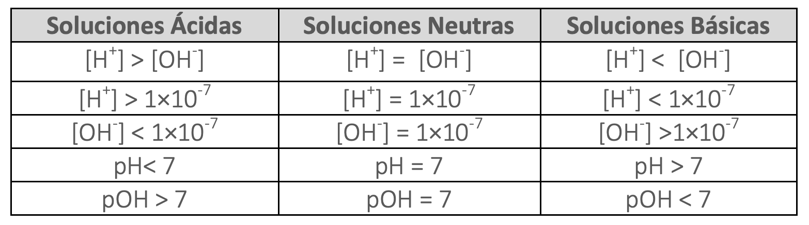

Taller Equilibrio Iónico
$$\left[{OH}^{−}\right]= \frac{{1 x 10}^{−14}}{\left[H^{+}\right]}$$
Escala de pH
[H⁺]= antilog –pH
0
7
14
[H⁺]= 1 M
[H⁺]= 1 x 10⁻⁷ M
[H⁺]= 1 x 10⁻¹⁴ M
[OH⁻] = 1 x 10⁻¹⁴ M
[OH⁻] = 1 x 10⁻⁷ M
[OH⁻] = 1 M
www.uautonoma.cl

Slide 4
Taller Equilibrio Iónico
1. ¿Cuál es la concentración molar de protones (H₃O⁺,H⁺) en las siguientes soluciones?.
  a) Solución acuosa que tiene un pH de 12,17.
  b) Solución acuosa de OH⁻ 0,044 M.
  c) Solución acuosa con pH de 10,60 se diluye desde 1,0 L hasta 1,5 L.
  d) Solución acuosa con pOH de 2,55.
www.uautonoma.cl

Slide 5
Taller Equilibrio Iónico
1. ¿Cuál es la concentración molar de protones (H₃O⁺,H⁺) en las siguientes soluciones?.
  a) Solución acuosa que tiene un pH de 12,17.
www.uautonoma.cl

Slide 6
Taller Equilibrio Iónico
1. ¿Cuál es la concentración molar de protones (H₃O⁺,H⁺) en las siguientes soluciones?.
  b) Solución acuosa de OH⁻ 0,044 M.
www.uautonoma.cl

Slide 7
Taller Equilibrio Iónico
1. ¿Cuál es la concentración molar de protones (H₃O⁺,H⁺) en las siguientes soluciones?.
  c) Solución acuosa con pH de 10,60 se diluye desde 1,0 L hasta 1,5 L.
www.uautonoma.cl

Slide 8
Taller Equilibrio Iónico
¿Cuál es la concentración molar de protones (H₃O⁺,H⁺) en las siguientes soluciones?.
  d) Solución acuosa con pOH de 2,55.
www.uautonoma.cl

Slide 9
Taller Equilibrio Iónico
2. Ordene las siguientes disoluciones según acidez creciente.
Disolución A de concentración de [OH⁻] = 3.8 x 10⁻¹⁴ M
Disolución B de pH = 3.
Disolución C de concentración de [H⁺] = 2.4 x 10⁻⁵ M.
Disolución D de pOH = 7.
Disolución E de pH= 1.
Disolución F de concentración de [H⁺] 5.6 x 10⁻⁶ M.
Disolución G de concentración de [OH⁻] = 2.9 x 10⁻¹¹M.
www.uautonoma.cl

Slide 10
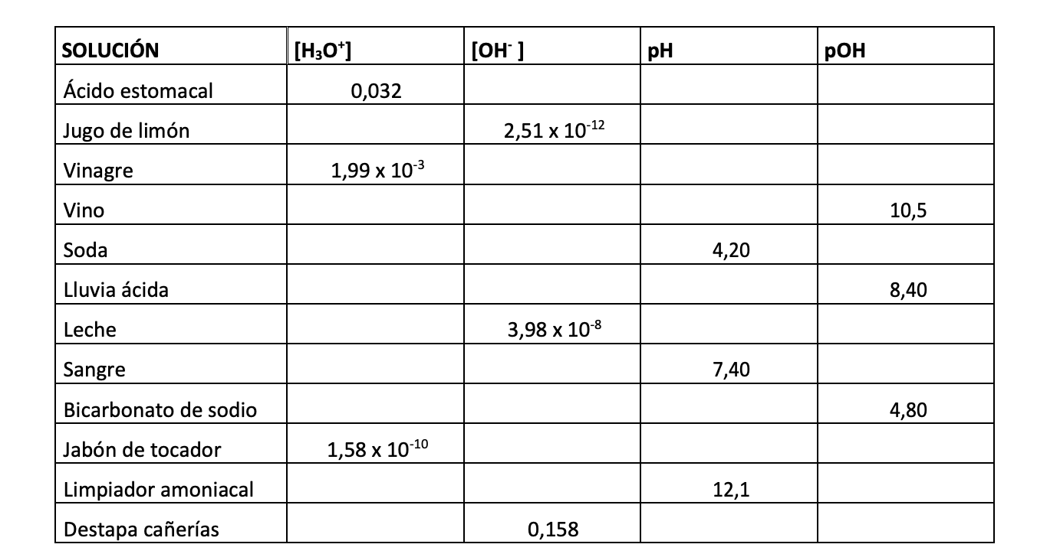
Taller Equilibrio Iónico
3. Complete la siguiente tabla:
www.uautonoma.cl

